Slide 1

中科大软件学院工程实践开题报告

Slide 2
基于SDN的可视化流量分析器
组长：兰卫国
组员：宋 剑
组员：曹 健

Slide 3
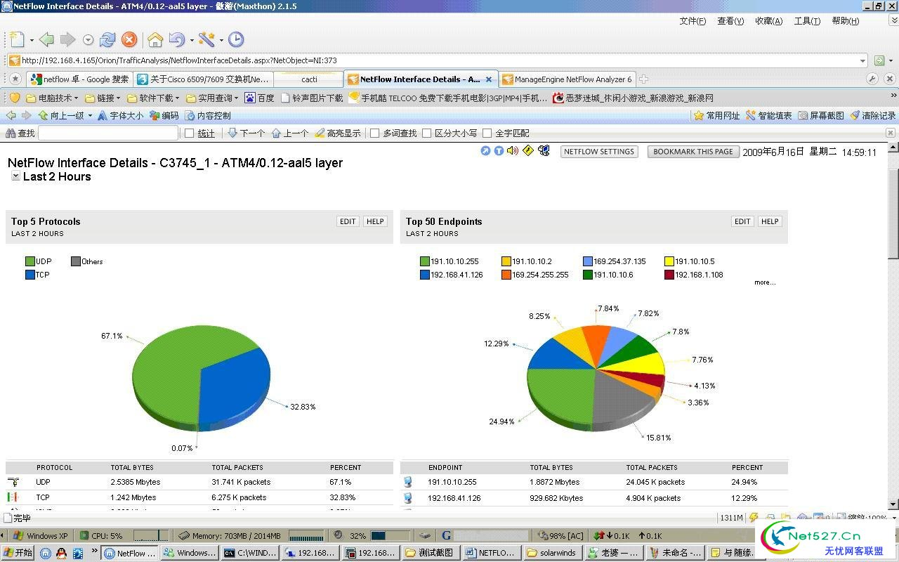
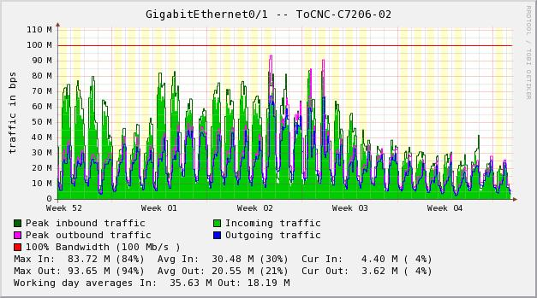
想做什么？
可视化的网络流量分析器

Slide 4
现有的网络流量分析器
Cisco 的netFlow
NetFlow是一种数据交换方式，其工作原理是：NetFlow利用标准的交换模式处理数据流的第一个IP包数据，生成NetFlow缓存，随后同样的数据基于缓存信息在同一个数据流中进行传输，不再匹配相关的访问控制等策略，NetFlow缓存同时包含了随后数据流的统计信息。

Slide 5
现有的网络流量分析器
一个NetFlow流定义为在一个源IP地址和目的IP地址间传输的单向数据包流，且所有数据包具有共同的传输层源、目的端口号。
NetFlow支持情况与路由器类型、板卡类型、IOS版本、IOS授权都有关系，不是在所有情况下都能使用，使用时需考虑自己的软硬件配置情况。

Slide 6
现有的网络流量分析器
现有的可视化流量分析器的不足点：
一、对设备依赖性严重，特定工具只能在设备下使用，不具有普适性。可提供的服务较为固定，根据用户需求定制分析工具实现困难，服务的灵活性不好。对网络的干扰很大，占用交换机一定的CPU和缓存资源，对网络性能有较大影响。
二、而且现有的可视化流量分析工具的成本也很高。

Slide 7
形成的想法
希望能有一款软件所有分析信息只基于网络中的所有流量数据包，与网络通信协议类型、网络构成等无关，避免了NetFlow等现有流量分析工具对于网络和硬件条件的依赖性，具有更高的适应性和可应用性。
降低网络分析成本

Slide 8
从哪里开始做
查阅资料，了解到SDN。
软件定义网络（Software Defined Network, SDN ），是一种新型网络创新架构，其核心技术OpenFlow通过将网络设备控制面与数据面分离开来，从而实现了网络流量的灵活控制，为核心网络及应用的创新提供了良好的平台。

Slide 9
从哪里开始做
如果将网络中所有的网络设备视为被管理的资源，那么参考操作系统的原理，可以抽象出一个网络操作系统（Network OS）的概念—这个网络操作系统一方面抽象了底层网络设备的具体细节，同时还为上层应用提供了统一的管理视图和编程接口。这样，基于网络操作系统这个平台，用户可以开发各种应用程序，通过软件来定义逻辑上的网络拓扑，以满足对网络资源的不同需求，而无需关心底层网络的物理拓扑结构。

Slide 10
从哪里开始做
SDN给网络设计规划与管理提供了极大的灵活性，我们可以选择集中式或是分布式的控制，对微量流（如校园网的流）或是聚合流（如主干网的流）进行转发时的流表项匹配，可以选择虚拟实现或是物理实现。

Slide 11

OpenDayLight
2013年4月由18家著名IT厂商发起的OpenDayLight组织宣告成立，实现了一个SDN的 Controller 。

Slide 12
OpenDayLight
Opendaylight controller 使用 java 编写，运行在 JVM 上，理论上来说可以部 署到任何支持 JAVA 的平台上。
满足可我们想法的目的。

Slide 13

OpenDayLight 官网

Slide 14
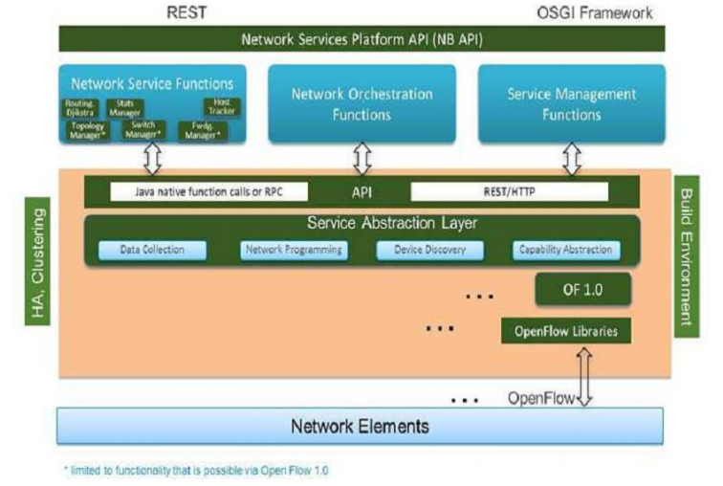
OpenDayLight

Slide 15
能否满足？
Opendaylight 的controller 虽然基本上支持了我们的需求，但是：
一、对于数据包处理并不满足我们的需求
二、没有对网络流量的分析、和可视化处理
三、没有相应的数据库进行处理数据
四、没有对应WEB client 进行流量分析结果的访问

Slide 16
我们要做的东西
要实现一个对于具体的网络和硬件设备没有很强的依赖性
具有更高的适应性和可应用性的网络流量分析器

Slide 17
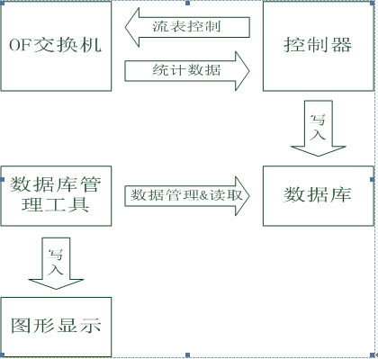
概要设计

Slide 18

概要设计

Slide 19
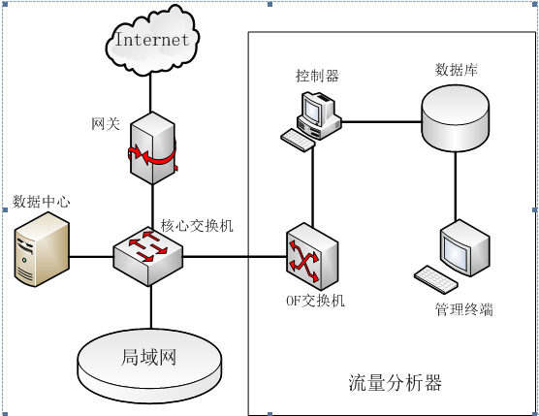
基本应用场景

Slide 20
基本应用场景
可以用于校园网，企业网等网络的边缘网络处，实现对整个网络中流量的统计分析，如图3所示，图中的PE路由器是监测网路与核心网络连接的路由器。Openflow交换机或者兼容Openflow协议的交换机构成了本地网络的网络拓扑结构，网络中的数据转发由与交换机的Opendaylight控制器控制。控制器通过安全通道以Openflow协议与各交换机通信；同时，控制器提供远程登录接口，供网络管理人员监视操作网络。

Slide 21
预期成果
一个可视化的流量分析器
局域网对外访问统计：提供局域网内所有用户访问外部IP地址的全体列表和访问量排名，可根据需要显示过去一小时报表、日报表、周报表、月报表和总访问量报表；
局域网内部访问统计
用户历史信息查询
局域网分组信息查询

Slide 22
预期成果
报警服务：当用户对外访问量超过阈值时自动产生警报通知用户和管理员；
日志管理：记录网络的异常事件和系统的操作更改记录。

Slide 23
谢谢！！

